Slide 1


ASSOCIATION DES RIVERAINS DU ROND POINT
A.R.R.P.
CONFERENCE DEBAT ORGANISEE PAR
rueil en vert et pour tous
&
LE COLLECTIF RUEIL santé
Rueil Malmaison le 22 septembre 2017

Slide 2


ASSOCIATION DES RIVERAINS DU ROND POINT
A.R.R.P.
Résidence léopoldine
4, Rond point pasteur
91330 yerres
: 06 74 17 39 38
Courriel : ARRP91@sfr.fr
: ARrp91
Siren n°813143815 N° Rna w912008643 du 08 aout 2015

Slide 3
MISSIONS DE L’A.R.R.P.
Analyse
Préservation des droits
Réflexion
A.R.R.P.
Santé
concertation
environnement
médiation
Cadre de vie
communication
Action en justice

Slide 4
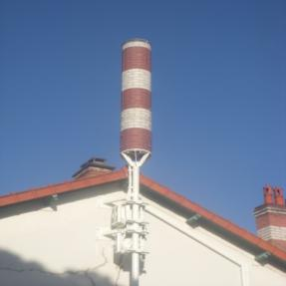

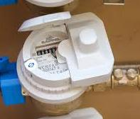

Principaux dossiers en cours de gestion
Antenne de free mobile
du rond point pasteur
LES COMPTEURS COMMUNICANTS
LINKY
GAZPAR
ET EAUX

Slide 5



Nouveaux Fléaux Dans les FOYERS
LES Compteurs communicants
SUEZ
VEOLIA
SAUR
SFDE
….
linky
gazpar
EAUX

Slide 6
L’IMPACT DU Compteur LINKY SUR LA VIE QUOTIDIENNE
Règlementaire
LOI
RECOURS en justice
VIE PRIVEE
INTRUSION
Clivage consommateur -client
Santé
Nocivité
COMPTEUR LINKY
RISQUE
PATRIMONIAL
Économique
SUR FACTURATIONS
Risque
Technique
INCENDIE
Cout
Financier
commercial

Slide 7
LES RAISONS DU REFUS
LOI
Contrairement à ce qu’affirme ENEDIS, vous pouvez vous opposer à la pose de ces compteurs.
INTRUSION
Ce compteur enregistre, grâce à sa courbe de charge, toutes vos habitudes domestiques.
Ces données sont ensuite transmises à votre fournisseur d’énergie pour des usages commerciaux futurs (sauf accord du client de non consentement spontané).
NOCIVITE
La technologie CPL (Courant Porteur en Ligne) diffuse en permanence des ondes radiofréquences nocives à la santé et classées cancérigène possibles pour l’homme (catégorie 2B).
KVA/KWH ?
Le mode de comptage en KVA induit des surfacturations qui peuvent atteindre 25 à 30% selon le type de consommation, sans compter une augmentation du TURPE (taxes diverses).

Slide 8
LES RAISONS DU REFUS
PREJUDICES FINANCIERS
Gabegie financière 5 à 7,5 milliards d’Euros pour 35 millions de compteurs qui fonctionnent actuellement (estimation de la cour des comptes),
Prétendue gratuité du compteur (COUT ENVIRON 135 €),
RISQUES INDIVIDUELS
Risques d’incendie et de coupures intempestives,
Défaut d’assurances ENEDIS, filiale à 100% d’EDF n’est pas assurée,
Disfonctionnement avec pannes de vos équipements électriques et électroniques (Perturbations par le CPL).

Slide 9
LES SOLUTIONS
Droit de chacun du respect du libre choix,
Interdire l’accès à la propriété privée,
Notification de Refus de pose par voie d’huissier,
Refus de modification unilatérale du contrat (code du Commerce).

Slide 10

CE QUE DIT LA LOI ?
Une recommandation n’est pas une obligation !!
DIRECTIVE 2009/72/CE DU PARLEMENT EUROPÉEN ET DU CONSEIL du 13 juillet 2009
concernant des règles communes pour le marché intérieur de l’électricité et abrogeant la directive 2003/54/CE,
il est en effet écrit :
Afin de promouvoir l’efficacité énergétique, les États membres ou, si un État membre le prévoit, l’autorité de régulation, recommandent vivement aux entreprises d’électricité d’optimiser l’utilisation de l’électricité, par exemple en proposant des services de gestion de l’énergie, en élaborant des formules tarifaires novatrices ou, le cas échéant, en introduisant des systèmes de mesure ou des réseaux intelligents.

Slide 11
CE QUE DIT LA LOI ?
pas D’obligation NON PLUS DANS CET ARTICLE !!
DIRECTIVE 2006/32/CE DU PARLEMENT EUROPÉEN du 05 avril 2006
Article 13 alinéa 1 de la Directive 2006/32/CE du 05 avril 2006:
Les États membres veillent à ce que dans la mesure où cela est techniquement possible, financièrement raisonnable et proportionné compte tenu des économies d'énergie potentielles, les clients finals dans les domaines de l'électricité, du gaz naturel, du chauffage et/ou du refroidissement urbain(s) et de la production d'eau chaude à usage domestique reçoivent à un prix concurrentiel des compteurs individuels qui mesurent avec précision leur consommation effective et qui fournissent des informations sur le moment où l'énergie a été utilisée.
Nota : UNE majorité des compteurs sont situés à l’extérieur des locaux où ils pourraient être consultables !!

Slide 12

CE QUE DIT LA LOI ?
LA MISE A DISPOSITION SOUS Réserve
DE L’ACCORD DU CONSOMMATEUR
La LOI n° 2015-992 du 17 août 2015 relative à la transition énergétique pour la croissance verte LTE-CV
prévoit quant à elle :
Art28 II. Après le premier alinéa de l'article L. 341-4 du code de l'énergie, sont insérés quatre alinéas ainsi rédigés :
« Dans le cadre du déploiement des dispositifs prévus au premier alinéa du présent article et en application de la mission fixée au 7° de l'article L. 322-8, les gestionnaires des réseaux publics de distribution d'électricité mettent à la disposition des consommateurs leurs données de comptage, des systèmes d'alerte liés au niveau de leur consommation, ainsi que des éléments de comparaison issus de moyennes statistiques basées sur les données de consommation locales et nationales.
Dans le cadre de l'article L. 337-3-1, ils garantissent aux fournisseurs la possibilité d'accéder aux données de comptage de consommation, en aval du compteur et en temps réel, sous réserve de l'accord du consommateur.

Slide 13
En resumé QUE DIT LA LOI ?
On est donc très loin d’une obligation pour le client final, puisque la loi prévoit simplement de proposer et/ou de mettre à disposition.
La notion d’obligation d’accepter n’est pas non plus indiquée.
La notion d’obligation pour le client, d’installer un compteur communiquant n’apparaissant nulle part, dans le corps des textes pas plus que le mot LINKY !!

Slide 14
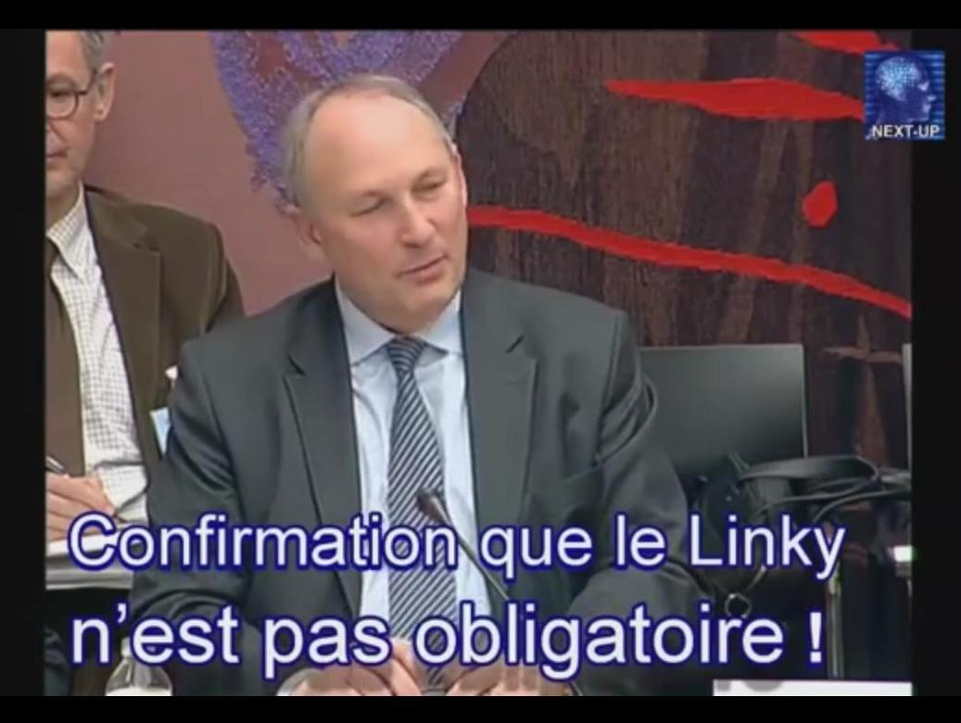
QUE DIT ERDF/ENEDIS ?
Extrait de la déclaration du Président d’ERDF/ENEDIS Philippe Monloubou devant une table ronde à l’Assemblée Nationale le 11 mai 2016

Slide 15
QUE DIT ERDF/ENEDIS ?
Extrait de la déclaration du Président d’ERDF/ENEDIS Philippe Monloubou devant une table ronde à l’Assemblée Nationale le 11 mai 2016
« …Il n’y aura pas de clients exclus du dispositif Linky, sauf ceux qui ne voudront pas ouvrir leurs portes, parce que nous on a pas la vocation, on est pas habilité à forcer la porte des clients pour ceux qui in fine ne voudraient pas nous ouvrir ou qui résisteraient ».
Donc ERDF/ENEDIS reconnait implicitement le droit du refus du client!!

Slide 16
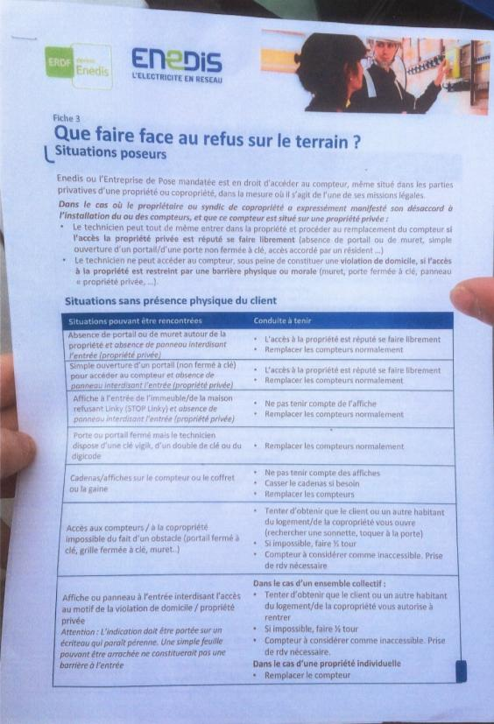
QUE RECOMMANDE ERDF/ENEDIS SUR LE TERRAIN ?
Extraits de la fiche N°3 consignes d’ENEDIS aux poseurs mercenaires

Slide 17
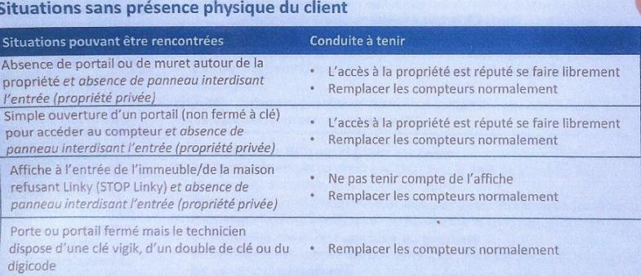
QUE RECOMMANDE ERDF/ENEDIS SUR LE TERRAIN ?
Extraits de la fiche N°3 consignes d’ENEDIS aux poseurs mercenaires

Slide 18
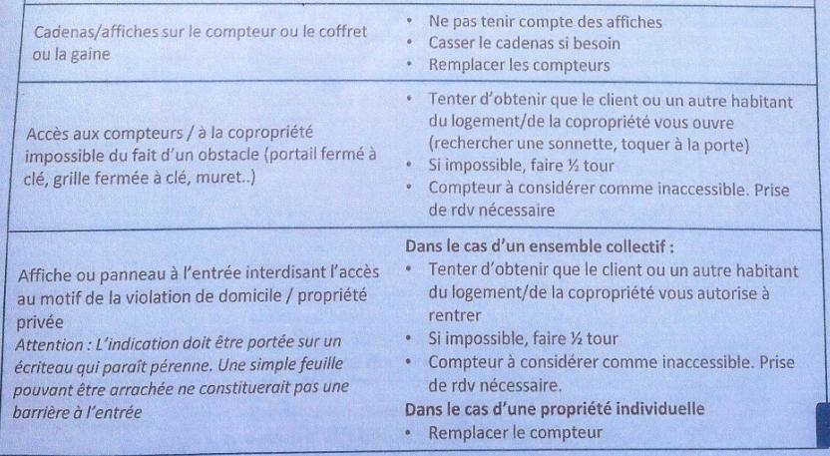
QUE RECOMMANDE ERDF/ENEDIS SUR LE TERRAIN ?
Extraits de la fiche N°3 consignes d’ENEDIS aux poseurs mercenaires

Slide 19
CONSEQUENCES JURIDIQUES ?
Ces consignes sont une incitation à la violation de la propriété privée
ATTITUDE D’ENEDIS ET SES SOUS TRAITANTS INTOLERABLE ET CONDAMNABLES
Article 432-8 du Code pénal : Le fait, par une personne dépositaire de l'autorité publique ou chargée d'une mission de service public, agissant dans l'exercice ou à l'occasion de l'exercice de ses fonctions ou de sa mission, de s'introduire ou de tenter de s'introduire dans le domicile d'autrui contre le gré de celui-ci hors les cas prévus par la loi est puni de deux ans d'emprisonnement et de 30 000 euros d'amende.
Article. 226-4 du code pénal : précision de l’infraction (loi n° 2015-714 du 24 juin 2015 tendant à préciser l’infraction de violation de domicile) :
L’introduction dans le domicile d’autrui à l’aide de manœuvres, menaces, voies de fait ou contrainte, hors les cas où la loi le permet, est puni d’un an d’emprisonnement et de 15.000 euros d’amende.

Slide 20

la technologie du courant porteur de ligne cpl
La technologie du courant porteur de ligne cpl date des années 1930
Elle consiste à utiliser le réseau électrique d’une habitation ou d’un environnement industriel pour acheminer des informations vers d’autres équipements distants
L’information moyenne ou haute fréquence est superposée avec le signal alternatif de 50 Hz
L’installation électrique intérieure de la maison devient un réseau d’antennes

Slide 21


Votre futurE électricité
Nota : source next-up organisation

Slide 22
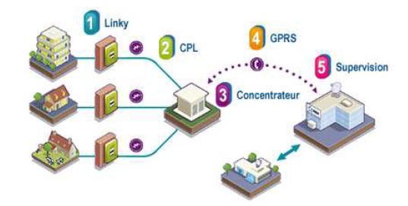

Réseaux de communications par
courant porteur de lignes (cpl) & GPRS
ARCHITECTURE EN GRAPPES JUSQU’à 500 COMPTEURS PAR TRANSFORMATEURS DE QUARTIER

Slide 23
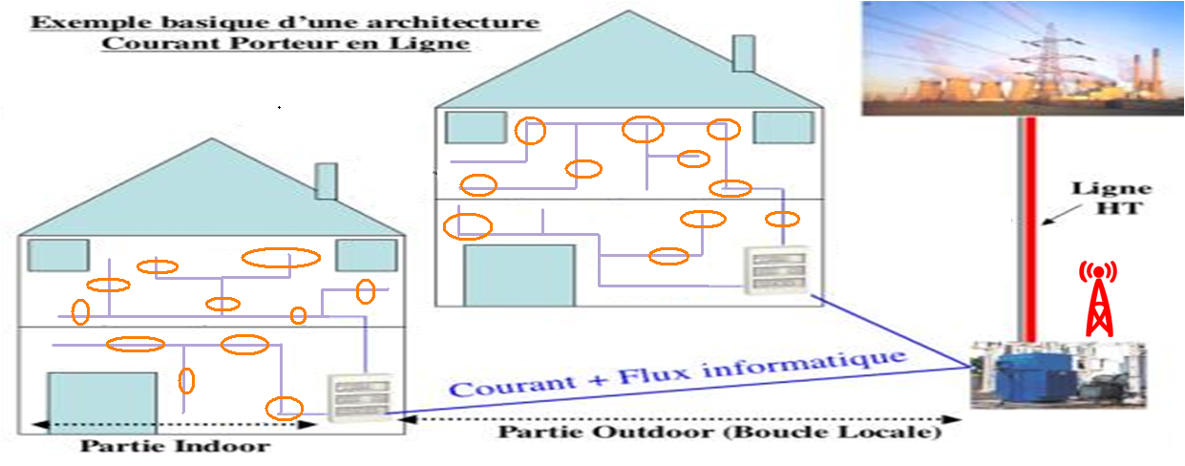
la technologie du courant porteur de ligne cpl
POLLUTION ELECTROMAGNETIQUE PERMANENTE
L’installation électrique intérieure de la maison EST un réseau d’antennes

Slide 24
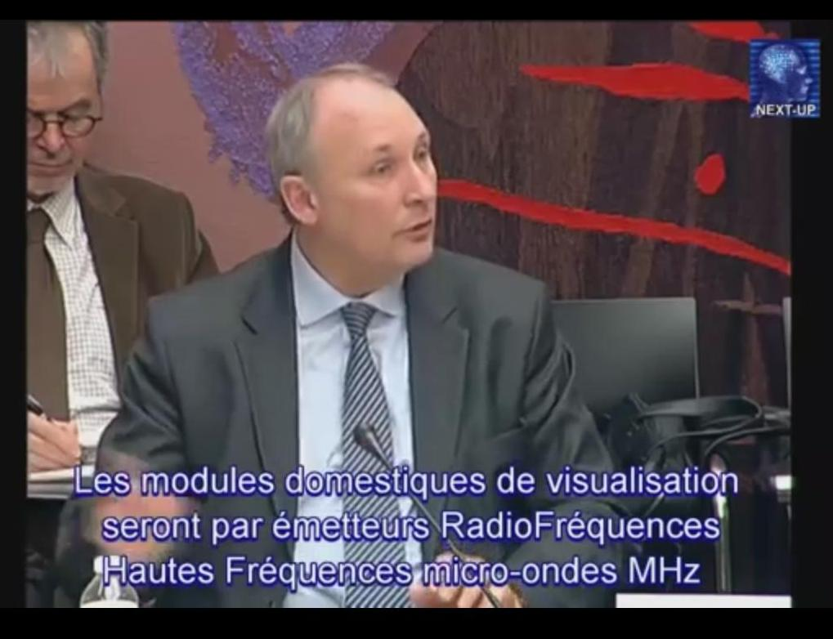
QUE DIT ERDF/ENEDIS ?
Extrait de la déclaration du Président d’ERDF/ENEDIS Philippe Monloubou devant une table ronde à l’Assemblée Nationale le 11 mai 2016

Slide 25
QUE DIT ERDF/ENEDIS ?
Extrait de la déclaration du Président d’ERDF/ENEDIS Philippe Monloubou devant une table ronde à l’Assemblée Nationale le 11 mai 2016
« …Il y a aujourd’hui des dispositifs , qui à l’instant T par contre seraient en transmission radio……il y aujourd’hui des fabricants …..et le fournisseur EDF travaille sur cette question et il …..pourrait lui aussi par exemple le faire par CPL…. à l’intérieur de l’habitation »
Donc ERDF/ENEDIS reconnait implicitement le droit d’imposer des signaux radiofréquences dans le domaine privé de chacun !!

Slide 26
QUE DIT ERDF/ENEDIS ?
EXTRAIT DES COURRIERS SUITE A REFUS ?
Le compteur Linky est un équipement électrique de basse puissance. Ce compteur n’induira pas d’avantage de champs électromagnétique que le compteur actuel. Il utilise pour communiquer la technologie des Courants Porteurs en Ligne (CPL) …..et n’utilise pas de transmissions par radiofréquences.
AFFIRMATION FAUSSE LES SIGNAUX CPL SONT
DES ONDES RADIOFREQUENCES !!
Sources Union internationale de télécommunications
documents UIT-T B.15 annexe A.1/b.15 Bande 5 - de 30 à 300 kHz ondes kilométriques
uit-t G.9901 annexe a tableau a.2 - de 35 à 91 Khz Plan de bande cenelec-a

Slide 27
UNE DEFINITON DES ONDES
LES SIGNAUX CPL SONT DES ONDES RADIOFREQUENCES
« Les ondes, c’est quelque chose qui n’est pas palpable, on en est entouré, on ne les voit pas (…..)
On ne les sent pas, elles circulent librement, elles rentrent en vous,
elles sont omniprésentes, ce sont presque des aliens »
Source INPES: Les connaissances, perceptions et comportements des Français vis –à vis des risques liés à la téléphonie mobile (Entretien individuel, homme, 62 ans avril 2009). Site web : www.cancer-environnement.fr

Slide 28
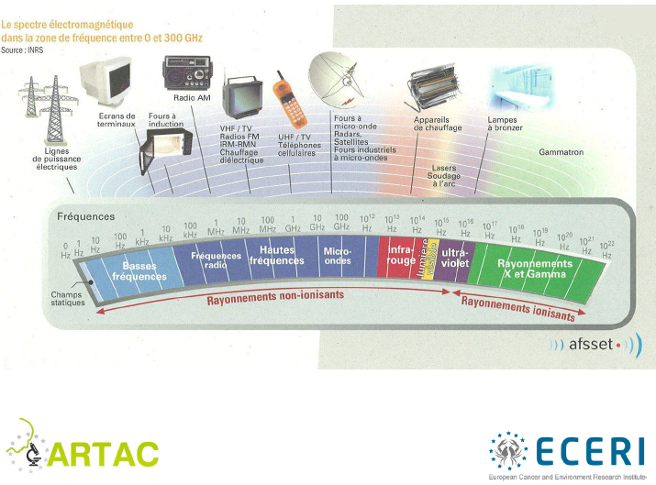

l’étendue du spectre eLEctromagnétique
CPL linky -G1 & G3 DE 35 kHz à 91 kHz (extensible à 490 khZ)
Gazpar 169 mhZ
Eau 864 mhZ
Nota : source Association Recherche thérapeutique cancéreuse

Slide 29
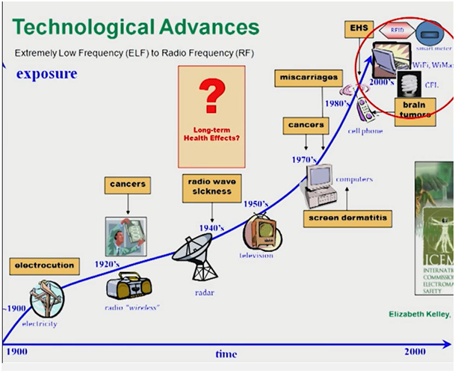
Évolution des technologies
& pathologies associées
Nota : source international commission for electromagnetic safety

Slide 30
L’impact sur la santé
Centre International de Recherche sur le Cancer (CIRC) a classé les champs électromagnétiques radio fréquences (mai 2011) :
Groupe 2 B : Cancérigène possible
Effets des champs de fréquences ELF (secteur+ CPL)
En ce qui concerne les possibles effets à long terme, il existe une forte convergence entre les différentes évaluations des expertises internationales…. Une association statistique entre exposition aux champs magnétiques ELF et leucémie infantile a été observée par différentes études épidémiologiques. (Source Ministère de l’Ecologie document l’environnement en France édition 2014, page 244).
Hyper sensibilité aux ondes électromagnétiques
(Syndrome EHS Electro Hyper Sensibles – médecine du Travail)
Les rayonnements CPL s’ajoutent aux autres champs de fréquences (téléphonie mobile, wifi, dect, objets connectés)

Slide 31

LES inconvénients du COMPTEUR LINKY
Grandes diversités TARIFAIRES
Suivi en temps réel de la consommation
AUCUN BLINDAGE de câbles n’est prévu
Champ électrique rayonné > 0,6 V/M
(recommandation résolution 1815 de L’UNION EUROPEENNE)
L’installation électrique intérieure de la maison est un réseau d’antennes !!

Slide 32
QUE DISENT LES DIFFERENTeS ORGANISATIONS
ANSES (Agence Nationale de Sécurité Sanitaire)
Recommandations du Comité d’Experts Spécialisés (CES)
Adapter les valeurs limites d’exposition réglementaires pour prise en compte des spécificités des enfants relatives à leur expositions aux radiofréquences.
Conclusions et recommandations du Groupe de Travail (rapport 12/2016)
S’agissant des effets sanitaires…….compte tenu des faibles niveaux d’exposition….aucun effet sanitaire à court terme n’est attendu.
Actuellement, il n’existe pratiquement aucune littérature scientifique traitant des effets sanitaires de l’exposition à long terme aux compteurs communicants.
Cependant, même si l’exposition d’un seul objet…………… du fait de leur multiplication prévisible, il parait important de continuer à quantifier l’exposition due à toutes les sources, dans un contexte de maîtrise de l’environnement électromagnétique,
Il parait… nécessaire de poursuivre de réaliser des études sur les effets biologiques. Sanitaires potentiels…….dans la bande des 50-100 KHz (*) utilisées en France.

Slide 33
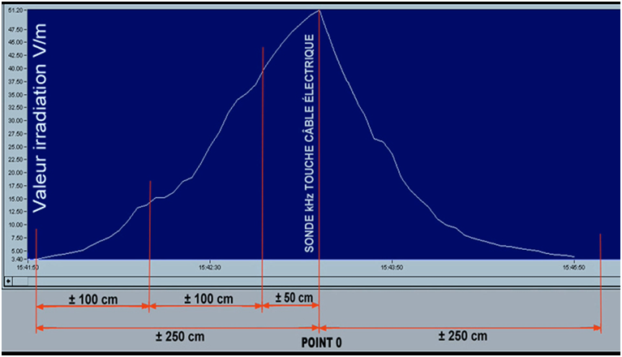
L’impact sur la sante
DISTANCE DE SECURITé dans l’habitation pour limiter l’exposition
Seuil 47 V/m
Seuil 28 V/m
Seuil 6 V/m
Seuil atypique
Nota : source next-up organisation

Slide 34
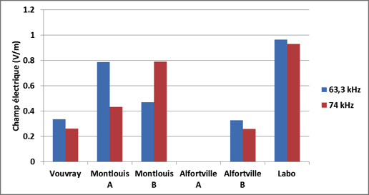
QUE DISENT LES DIFFERENTeS ORGANISATIONS
ANFR (Agence Nationale des Fréquences)
Seuil réglementaire selon le décret 2002-775 du 3 mai 2002
Recommandation européenne 1999/519/CE du 12 juillet 1999 relative à la limitation de l’exposition du public aux champs électromagnétiques (de 0 Hz à 300 GHz)
87 V/M
Mesures ANFR en laboratoire (volet 2) et dans 4 habitations (Volet 3)
Seuil 0,8 V/m
Seuil 0,6 V/m
Les seuils mesurés sont au-delà des préconisations de la Résolution 1815 du conseil de l’Europe 27 mai 2011

Slide 35
QUE DISENT LES DIFFERENTeS ORGANISATIONS
CGEDD (Conseil Général de l’Environnement et du Développement Durable)
Selon les rapporteurs du rapport Linky apparait être une solution d’avenir
Les conclusions de l’ANSES (décembre 2016) doivent être prises en compte pour les expositions prolongées aux rayonnements électromagnétiques
Les données ne doivent être utilisées que pour la gestion électrique et sauf accord ils ne peuvent servir à autre chose que pour le comptage
L’état et les fournisseurs doivent permettre, par des mesures d’accompagnement, une sensibilisation sur la gestion de la consommation

Slide 36
Les conséquences du déploiement du compteur linky
Déploiement de 120 000 antennes par GPRS 2.5 GHz sur chaque transformateur de quartier
Déploiement de 600 000 concentrateurs ou répéteurs
A tout moment on sait ce qui se passe dans le compteur donc chez les consommateurs
Atteinte possible à la vie privée !!
Interactions possibles avec les objets connectés de la maison (domotique) à votre insu !
Plus de susceptibilité à la disjonction ce qui peut amener à souscrire un abonnement plus cher pour palier à ces inconvénients (source Conseil municipal de Rouvray – idem à Nancy)

Slide 37
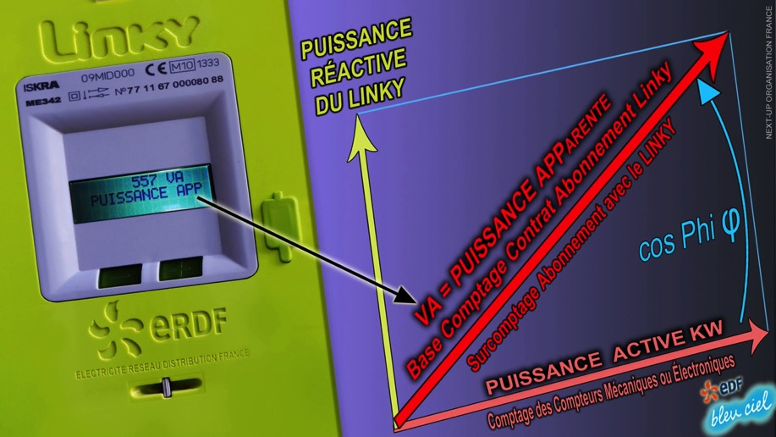
Les conséquences du déploiement du compteur linky
Comptage en KVA et en Kw
1 KW = 1 KVA* 0,8
Nota : source next-up organisation

Slide 38
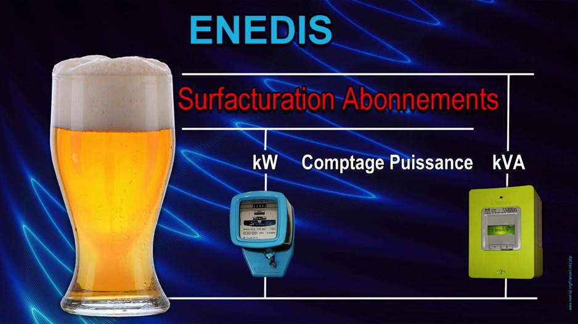
Les conséquences du déploiement du compteur linky
Comptage en KVA et en Kw
SUR Facturation de 20 % à 25 % !!!
Nota : source next-up organisation

Slide 39

Les conséquences du déploiement du compteur linky
Comptage en KVA et en Kw
Nota : source next-up organisation

Slide 40
Les arguments pour se défendre
Les Compteurs sont la propriété des collectivités locales
(article l. 322-4 du code de l’énergie) et non d’ENEDIS
Chaque particulier peut refuser le remplacement du compteur
par lettre rar à enedis
ou
par Huissier sommation de ne pas faire
avec copie au maire de la commune qui est propriétaire des compteurs
Les maires peuvent prendre des délibérations pour s’opposer au déploiement des compteurs sur leurs communes

Slide 41
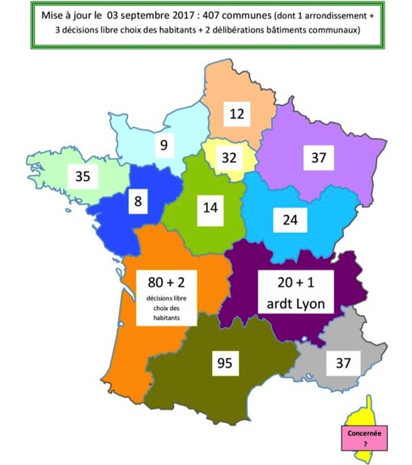
CARTE DE FRANCE DES COMMUNES REFUSANT LE LINKY
407 communes ont dit NON au Linky classement par régions

Slide 42
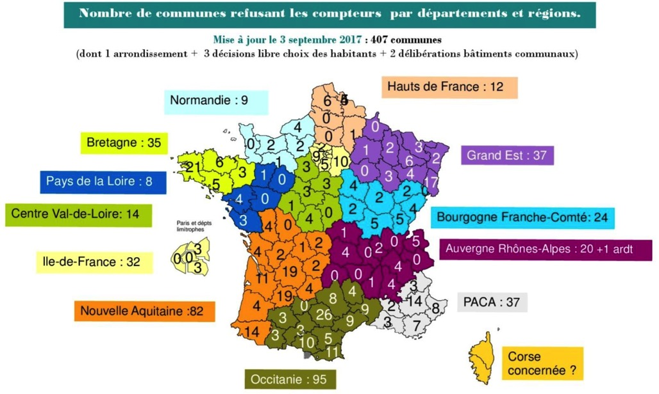
CARTE DE FRANCE DES COMMUNES REFUSANT LE LINKY
407 communes ont dit NON au Linky classement par départements

Slide 43


Les arguments pour se défendre
Si contrat antérieur au 01/02/2014
Une seule fréquence est prévue
Extrait de la norme afnor EN50160
Plage de fréquences de 49,5 -50,5 Hz pendant 99,5 % d’une année
Plage élargie de fréquences de 47 -52 Hz pendant 100 % du temps
Tension de 230 VAC en monophasé et 400 Vac en triphasé en valeurs efficaces

Slide 44
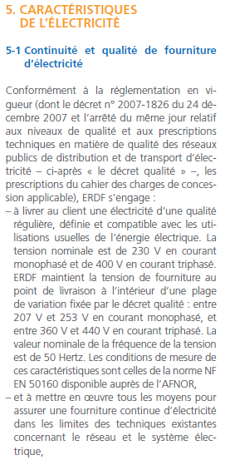
Les arguments pour se défendre
Extrait d’un contrat de juillet 2010

Slide 45
Les arguments pour se défendre
Respect de l’Article 2 du code civil
Les installations en cours, ne respectent pas les clauses contractuelles qui les définissent, se font majoritairement en toute illégalité.
L’article 2 du code civil :
« La loi ne dispose que pour l'avenir ; elle n'a point d'effet rétroactif .En droit civil des obligations, les situations contractuelles sont régies par la loi en vigueur le jour de la conclusion du contrat. »
Sauf si la loi ou les décrets promulgués sont clairement énoncés comme étant d’ordre public et en absence de toute modification ou de loi d’exception, clairement mentionnées dans le corps du texte de l’article 2, ce dernier s’applique de plein droit.
C’est la raison pour laquelle, la notion d’obligation d’accepter pour un client, n’est pas indiquée dans la loi ou dans le corps des textes concernant les solutions ou matériels pouvant être proposés, puisqu’elle contreviendrait aux dispositions de l’article 2 du code civil, qui sur volonté du conseil constitutionnel, reste inaliénable en matière contractuelle.

Slide 46
Les arguments pour se défendre
Respect du code dE LA comsommATION ARTICLES L111-1 et L111-2
Obligation de faire signer un avenant au contrat
En effet les articles L111-1 et L111-2 du code de la consommation précise :
Avant que le consommateur ne soit lié par un contrat de vente de biens ou de fourniture de services, le professionnel communique au consommateur, de manière lisible et compréhensible, les informations suivantes, au moins 1 mois avant :
Nouveau contrat, conditions générales et toutes pièces annexes relatives à son établissement
Tout professionnel, avant la conclusion d'un contrat de fourniture de services et, lorsqu'il n'y a pas de contrat écrit, avant l'exécution de la prestation de services, met à la disposition du consommateur ou lui communique, de manière lisible et compréhensible, les informations complémentaires relatives à ses coordonnées, à son activité de prestation de services et aux autres conditions contractuelles, dont la liste et le contenu sont fixés par décret en Conseil d'Etat.
Les dispositions du présent article s'appliquent également aux contrats portant sur la fourniture d'eau, de gaz ou d'électricité

Slide 47
Les arguments pour se défendre
Respect du code de la consommation Articles 224-1 à L224-6
Obligation d’information préalable à la conclusion du contrat
Les articles L224-1 à L224-6 du code de la consommation précisent :
Les fournisseurs d'électricité ou de gaz naturel doivent adapter la communication des contrats et informations aux handicaps des consommateurs. Les informations mentionnées sont mises à la disposition du consommateur par écrit ou sur support durable* préalablement à la conclusion du contrat.
Le contrat souscrit par un consommateur avec un fournisseur d'électricité ou de gaz naturel est écrit ou disponible sur un support durable*. A la demande du consommateur, il lui est transmis à son choix par voie électronique ou postale.
Nouveau contrat, conditions générales et toutes pièces annexes relatives à son établissement
*La loi français et européenne précisent qu’un site internet ou qu’un lien hypertexte ne sont pas considérées comme support durable
Exigez un contrat écrit

Slide 48
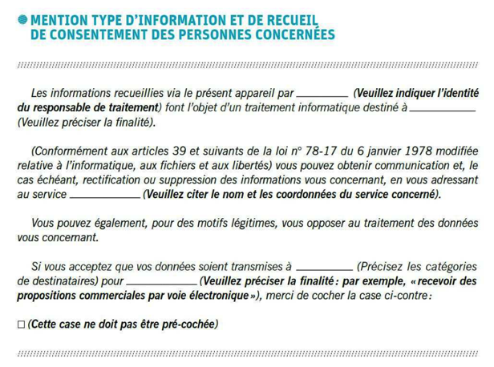
Les arguments pour se défendre
Respect du pack de conformité de la cnil (2014)
Avant toute intervention ENEDIS doit obtenir votre consentement ou non
Cette case ne doit pas être pré-cochée

Slide 49
Les arguments pour se défendre
Absence d’assurance de responsabilité civile professionnelle obligatoire
ENEDIS filiale à 100 % d’EDF n’est pas assurée
Loi n°2005-1564 du 15 décembre 2005 – article 1 et article 512-6 du Code des assurances
Or, la société EDF ASSURANCES (Immatriculation RCS Nanterre 412 083 347, au capital de 39 000 euros),
est une société de « courtage d’assurances et de réassurances » et non une compagnie d’assurance,
comme le prouve son extrait Kbis : la société EDF ASSURANCES n’est pas un assureur de dommages.
Par conséquent, la SA ENEDIS, en tant que personne morale assurant la promotion du LINKY
dont elle a apposé la marque sur le capot en plastique jaune du compteur mis en place chez
les abonnés ,contrevient à l’obligation d’assurance à laquelle elle est tenue au titre de
l’article 1792-4 du Code civil .
LES RIQUES ASSOCIES AUX RAYONNEMENTS ELECTROMAGNETIQUES (ONDES RADIO FREQUENCES) SONT EXCLUS
DES GARANTIES CIVILES DES COMPAGNIES D’ASSURANCES

Slide 50
Les arguments pour se défendre
Absence d’assurance de responsabilité civile professionnelle obligatoire
ENEDIS filiale à 100 % d’EDF n’est pas assurée
Loi n°2005-1564 du 15 décembre 2005 – article 1 et article 512-6 du Code des assurances
Tout intermédiaire doit souscrire un contrat d'assurance le couvrant contre les conséquences
pécuniaires de sa responsabilité civile professionnelle, sauf si cette assurance
ou une garantie équivalente lui est déjà fournie par une entreprise d'assurance ou de réassurance
ou par un intermédiaire d'assurance ou de réassurance ou par une autre entreprise
pour le compte desquels il agit ou par lesquels il est mandaté ou si ces entreprises
ou cet intermédiaire assument l'entière responsabilité des actes de cet intermédiaire.
Dans tous les cas, les intermédiaires doivent être en mesure de justifier à tout moment leur situation
au regard de cette obligation.
En cas de sinistre c’est la collectivité locale qui peut se retrouver impliquée donc les maires des communes

Slide 51
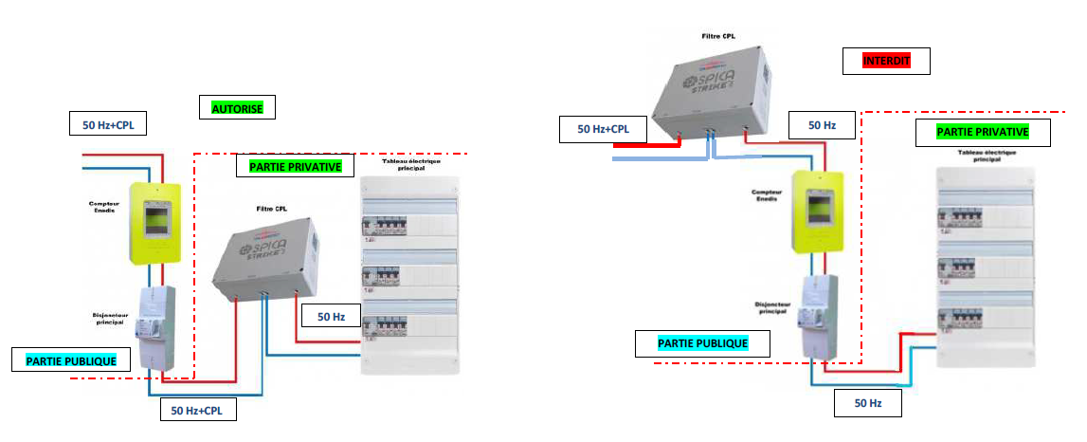
Les arguments pour se défendre
PRINCIPE DE POSE D’UN FILTRE ANTI-LINKY
EN DERNIER RESSORT !!

Slide 52
CONCLUSION
LINKY PAS ICI NI AILLEURS

Slide 53
MERCI DE VOTRE ATTENTION

